Slide 1
教案名稱： 廣告裡賣什麼「藥」 本教案製作者：毛俞婷
授課老師：（空白）

Slide 2
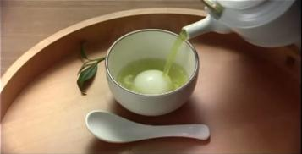
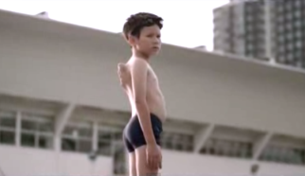
活動一：動動腦 想一想
請觀賞以下兩則廣告。
觀賞完畢後，請說說看，這兩個廣告要販賣的商品分別是什麼？
圖片來源：
http://www.youtube.com/watch?v=u1OxuyxVTSo
圖片來源：
http://www.youtube.com/watch?v=Qxrg6-TjjUI
Notes:
※請學生觀賞以下廣告，並請學生分別說明這些廣告要販賣的商品為何？
桂冠湯圓http://www.youtube.com/watch?v=u1OxuyxVTSo
國泰金融_天使之翼http://www.youtube.com/watch?v=Qxrg6-TjjUI

Slide 3
活動一：動動腦 想一想
剛剛兩則廣告有一則很容易就可以找出想要販賣的商品；另一則就比較難判斷，你知道分別是哪則嗎？。
這兩種形式的廣告，你比較喜歡哪一種呢？
Notes:
※上述廣告有一則很容易就可以找出要販賣的商品，另一則就不易看出，請學生試著分類看？並說明原因？
※請學生說說看自己比較喜歡哪一類的廣告，為什麼？

Slide 4
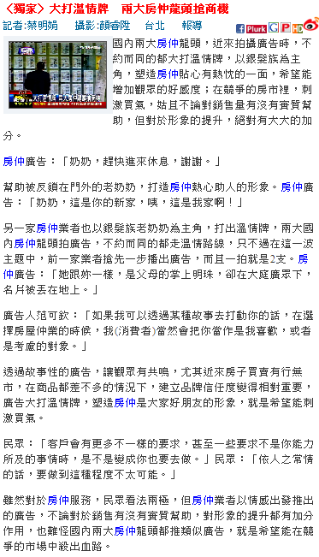
活動二：新聞怎麼說？
圖片來源：
http://www.tvbs.com.tw/news/news_list.asp?no=betty0045520120514191949
Notes:
※請學生詳讀「社群網站有益慢熟男童交誼」之新聞。

Slide 5
活動二：新聞怎麼說？
新聞大解析
Who—這則新聞主角是誰？
What—新聞的主題是什麼？
When—新聞什麼時候發生的？
Where—新聞發生在哪裡？
Why—造成事件的原因為何？
How—有怎樣的影響？
Notes:
※新聞閱畢，請學生運用5W1H解析新聞。 ①Who—這則新聞主角是誰？(兩大房仲業者)
②What—新聞的主題是什麼？(國內兩大房仲龍頭，近來拍攝廣告時，不約而同的都大打溫情牌) ③When—新聞什麼時候發生的？(新聞發布日近期) ④Where—在哪裡發生的？(電視廣告上) ⑤Why—造成事件的原因為何？(為了塑造房仲貼心有熱忱的一面，並希望能增加觀眾的好感度，在競爭的房市裡，刺激買氣)
⑥How—如何解決？(房仲業者以情感出發推出的廣告，不論對於銷售有沒有實質幫助，對形象的提升都有加分作用)

Slide 6
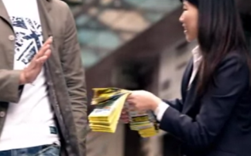
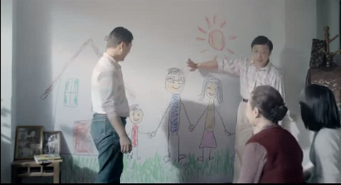
活動二：新聞怎麼說？
來看看剛剛新聞中提到的廣告。
圖片來源：
http://www.youtube.com/watch?v=fBjZJwvCZtQ
圖片來源：
http://www.youtube.com/watch?v=qT2EvyIBRpU&feature=player_embedded
Notes:
※請學生觀看新聞中提到的廣告：
①信義房屋形象廣告_李熒芝篇(http://www.youtube.com/watch?v=fBjZJwvCZtQ)
②永慶房屋_奶奶的秘密(http://www.youtube.com/watch?v=qT2EvyIBRpU&feature=player_embedded

Slide 7
活動二：新聞怎麼說？
李熒芝篇的廣告，為什麼要強調「她跟妳一樣，是父母的掌上明珠，卻在大庭廣眾下，名片被丟在地上；她不敢哭，只是鞠躬道歉」？
奶奶的秘密廣告，為什麼要強調「小張反倒是每天跑到醫院想找奶奶聊天」以及「小張把奶奶的家一模一樣地搬過來」？
你覺得，這兩則廣告分別要販售/行銷的物品或概念是什麼？
Notes:
※請學生想想看：
①李熒芝篇的廣告，為什麼要強調「她跟妳一樣，是父母的掌上明珠，卻在大庭廣眾下，名片被丟在地上；她不敢哭，只是鞠躬道歉」？(強調業務員的任勞任怨和謙卑)
②奶奶的秘密廣告，為什麼要強調「小張反倒是每天跑到醫院想找奶奶聊天」以及「小張把奶奶的家一模一樣地搬過來」？(強調業務員並非只是想著做生意，而是著重與顧客建立感情，並針對顧客所需，提供貼心的客製化的服務)
③這兩則廣告分別要販售/行銷的物品或概念是什麼？(傳達業務員的體貼熱忱和任勞任怨，藉此建立大家對於該房仲品牌的好感，進而找他們購買房子)

Slide 8
活動二：新聞怎麼說？
剛剛看的兩則廣告，與直接推銷特定商品的廣告比起來，有什麼樣的差別呢？是否真的比較能夠打動人心呢？這樣的廣告又被稱為什麼？
你比較喜歡哪一種廣告？
如果你是老闆，你希望拍出哪一種廣告？
如果你是消費者，那一種廣告比較能夠打動你？
Notes:
※請學生想想，像這樣不直接推銷特定商品，而主打整體企業形象的廣告，與直接推銷特定商品的廣告比起來，有什麼樣的差別呢？是否真的比較能夠打動人心呢？這樣的廣告又被稱為什麼？
※請學生說說看，如果今天房仲業者的廣告變成了直接介紹某間待銷售的房子，比起剛剛看到的兩個房仲形象廣告，學生比較喜歡哪一個？如果今天學生是企業主，會選擇拍攝哪一種廣告？如果今天學生是想要買房子的人，會比較容易被前者還是後者打動？

Slide 9
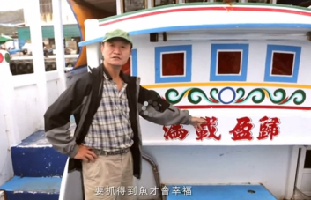
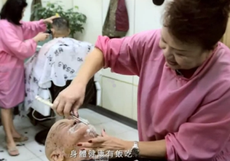
活動二：新聞怎麼說？
再來看看另一則廣告。
這個廣告要販售/行銷的物品或概念是什麼？
廣告要傳達的企業形象是什麼？
圖片來源：
http://www.youtube.com/watch?v=3cOyAgqN30k
圖片來源：
http://www.youtube.com/watch?v=3cOyAgqN30k
Notes:
※教師再撥放另一企業形象廣告：國泰金融_幸福是… (http://www.youtube.com/watch?v=3cOyAgqN30k)，並請學生猜猜看，這個廣告要販售/行銷的物品或概念是什麼？要傳達的企業形象是什麼？

Slide 10
活動二：新聞怎麼說？
你是否還有看過其他的形象廣告，請與其他同學分享。
請各組討論看看，找出形象廣告跟一般直接推銷商品的廣告不同的三個差異點。
聽老師補充。
Notes:
※請學生說說看，是否還有看過其他的形象廣告，請與其他同學分享廣告內容。
※看了這幾則的形象廣告後，請各組學生討論看看，找出形象廣告跟一般直接推銷商品的廣告不同的三個差異點。(例如：廣告的故事性較高、以宣揚企業的服務或社會責任為主，而不是直接推銷某商品、要將整體的廣告看完，才會知道這則廣告的目的)
※各組提出討論結論後，教師可藉由學生發表的要項進行形象廣告的特點總結，並說明為何企業形象廣告在今日愈來愈重要。

Slide 11
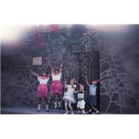
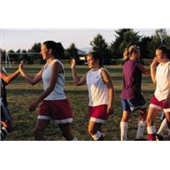
活動三：拍出我們的形象
請各組構思一則兩分鐘內的班級形象廣告，並進行拍攝。
請各組介紹拍攝的成品。
票選出最能代表我們班的作品。
Notes:
※請各組構思一則兩分鐘內的班級形象廣告，利用數位相機進行拍攝，在拍攝前，教師可講解拍攝時和運鏡時應該注意的事項。
※利用投影設備，請各組介紹拍攝的成品，並請全班投票選出最適合代表本班的形象廣告。

Slide 12
本教案結束，謝謝 ☺☺☺

